Slide 1
XIN CHÀO MỪNG CÁC EM ĐẾN VỚI BÀI HỌC MỚI!

Slide 2
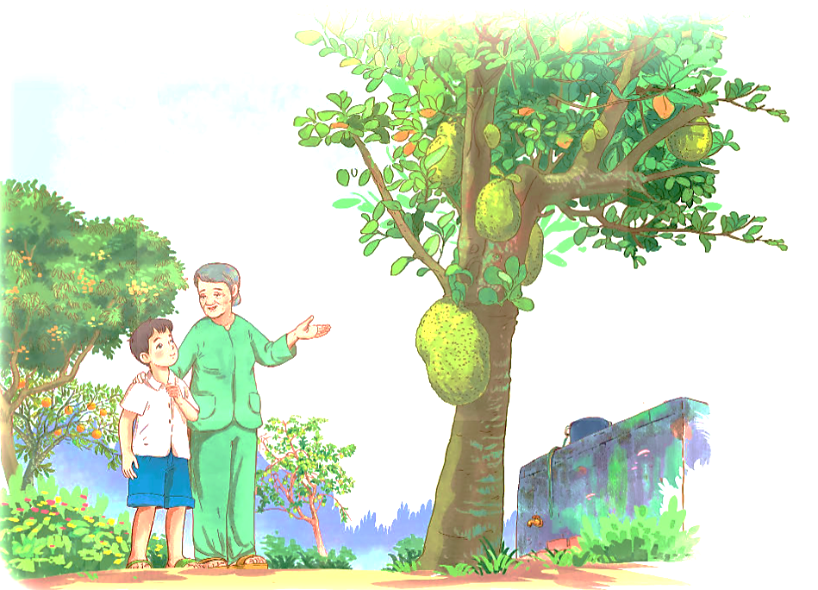

ÔN BÀI CŨ
Đọc luân phiên các đoạn trong bài “Vườn của ông tôi” và trả lời câu hỏi:
Nếu là bạn nhỏ trong câu chuyện, em sẽ làm gì để gìn giữ vườn cây của ông được nguyên vẹn đúng như khi ông còn sống?

Slide 3
Một số việc làm em có thể thực hiện
Em sẽ học tập theo bà: lụi cây nào, trồng lại cây ấy.
Em sẽ chăm chỉ vun xới, tưới nước cho từng cây nhỏ trong vườn: lá lốt, mơ, ngải cứu,...
Em sẽ tỉa cành, bắt sâu cho các cây hoa mẫu đơn, dành dành,...
Em sẽ rào lại xung quanh các cây để bảo vệ chúng.

Slide 4
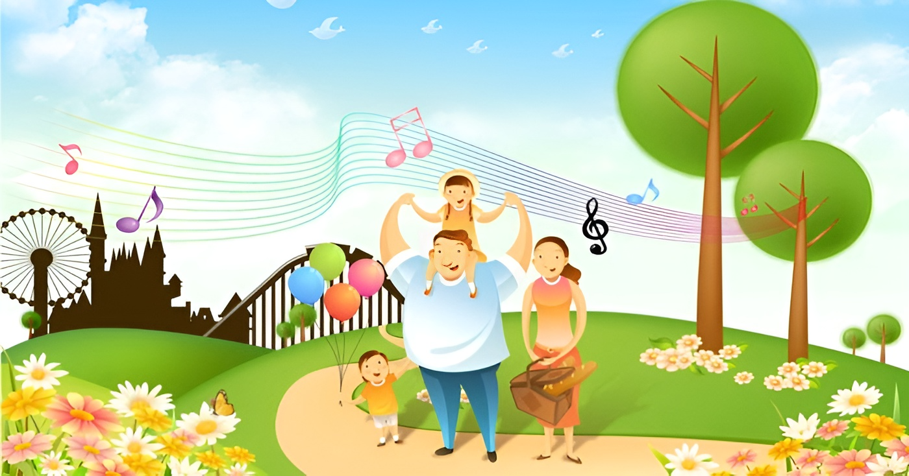
KHỞI ĐỘNG
Nhiệm vụ: Kể cho bạn nghe một kỉ niệm với người thân mà em nhớ nhất. Nêu cảm nghĩ của em khi nhớ về kỉ niệm ấy.

Slide 5
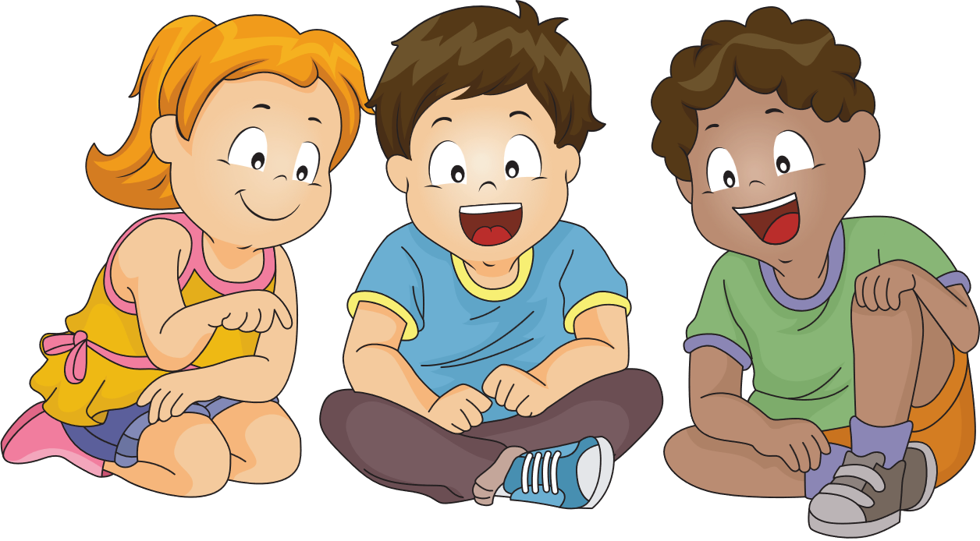
Làm việc nhóm
Cùng thảo luận với nhóm để kể về một kỉ niệm đáng nhớ với người thân
Gợi ý:
Người thân đó là ai?
Kỉ niệm đó là gì?
Kỉ niệm đó diễn ra vào lúc nào?
Kỉ niệm đó diễn ra ở đâu?
Vì sao đó lại là kỉ niệm em nhớ nhất?

Slide 6
Câu trả lời tham khảo
Mình nhớ nhất kỉ niệm cùng mẹ đi tặng quà các bạn vùng khó khăn. Một sớm mùa hè, hai mẹ con lên xe đi Hà Giang. Vượt quãng đường xa, đường lại khó đi, nhưng mẹ vẫn tươi tỉnh. Đến nơi, mẹ con mình tặng rất nhiều đồ dùng học tập cho các bạn ở một số điểm trường. Nhận được những chiếc bút, quyển vở, quyền số đẹp, các bạn cười rất tươi. Nhớ lại kỉ niệm với mẹ hôm ấy, mình thấy vừa vui, vừa xúc động. Minh tự hào vì có một người mẹ nhân hậu.

Slide 7
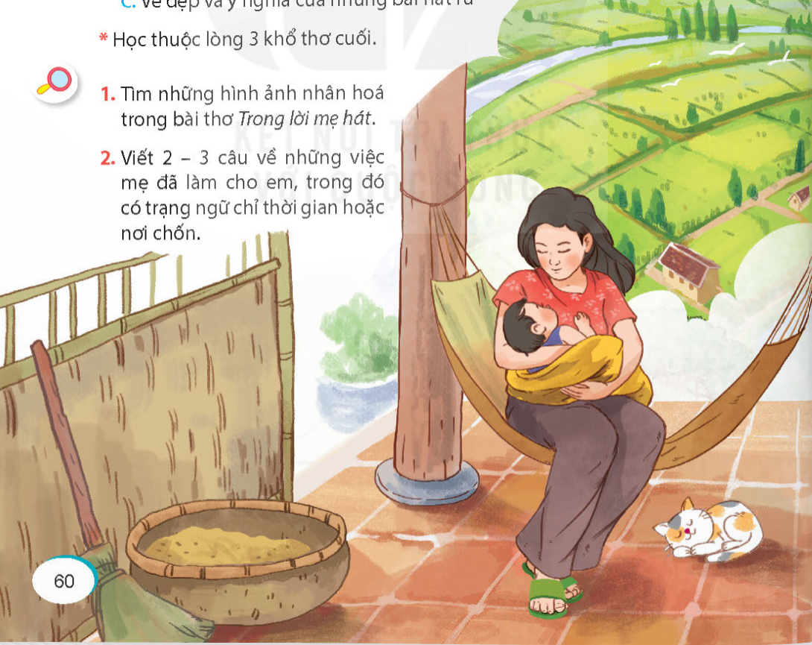
Quan sát hình ảnh
Em hãy nêu nội dung của tranh minh họa.

Slide 8
Tranh vẽ cảnh mẹ đang ru em bé ngủ trên chiếc võng.
Lời ru êm đềm, đong đầy tình cảm của mẹ đưa em vào những giấc mơ, khung trời tuyệt đẹp.

Slide 9
Tập đọc
BÀI 14.
TRONG LỜI MẸ HÁT

Slide 10
NỘI DUNG BÀI HỌC
01
02
03
Đọc văn bản
Trả lời câu hỏi
Học thuộc lòng bài thơ
04
Luyện tập theo văn bản đọc

Slide 11
01
Đọc văn bản

Slide 12
Lưu ý khi đọc bài
Đọc bài thơ với giọng thiết tha tình, tình cảm.
Một số từ ngữ dễ phát âm sai:
Nhấn mạnh ở các từ ngữ gợi tả, gợi cảm:
chòng chành
nôn nao
chòng chành
cứ còng xuống
ngày thêm cao

Slide 13
Cách ngắt giọng
Cách ngắt giọng mỗi câu thơ theo nhịp 2/2/2, 3/3 hoặc 2/4,...
Con gặp/ trong lời mẹ hát
Cánh cò trắng,/ dải đồng xanh
Con yêu/ màu vàng hoa mướp
“Con gà/cục tác lá chanh”.
  Thời gian/ chạy qua tóc mẹ
  Một màu trắng/ đến nôn nao
  Lưng mẹ/ cứ còng dần xuống
  Cho con/ ngày một/ thêm cao.

Slide 14
Bố cục
Khổ 1
Khổ 2
Nội dung: Tuổi thơ gắn với câu chuyện cổ tích mẹ kể, những câu ca dao mẹ ru.
Nội dung: Những hình ảnh thân thương hiện lên trong lời mẹ hát.

Slide 15
Bố cục
Khổ 3
Khổ 4
Nội dung: Sự vất vả, hi sinh thầm lặng của mẹ đã giúp con lớn khôn.
Nội dung: Lời hát của mẹ giúp con hiểu thêm cuộc đời, giúp con có thêm động lực để thực hiện những ước mơ.

Slide 16
02
Trả lời câu hỏi

Slide 17
Giải nghĩa từ khó
nghiêng qua nghiêng lại, không giữ được thăng bằng.
chòng chành
(nghĩa trong bài) trạng thái xao động trong tình cảm khi đang nhớ đến điều gì đó.
nôn nao

Slide 18
Câu hỏi
Câu 1. Khổ thơ nào cho thấy ngay từ thuở ấu thơ, bạn nhỏ đã được nghe mẹ kể chuyện cổ tích, hát ru những bài ca dao?
Câu 2. Tìm những hình ảnh đẹp, gần gũi được gợi ra từ lời hát ru của mẹ.
Câu 3. Qua cảm nhận của bạn nhỏ về mẹ (ở khổ thơ thứ ba), em thấy bạn nhỏ là người như thế nào?
Câu 4. Dựa theo nội dung khổ thơ thứ tư, đóng vai bạn nhỏ để nói lời tâm sự với mẹ.

Slide 19
Câu hỏi
Câu 5. Theo em, bài thơ Trong lời mẹ hát muốn nói về điều gì? Chọn câu trả lời đúng hoặc nêu ý kiến của em.
Những kỉ niệm thân thương thời thơ ấu.
Lòng biết ơn đối với cha mẹ.
Vẻ đẹp và ý nghĩa của những bài hát ru.

Slide 20
Khổ thơ nào cho thấy ngay từ thuở ấu thơ, bạn nhỏ đã được nghe mẹ kể chuyện cổ tích, hát ru những bài ca dao?
1
“
Tuổi thơ chở đầy cổ tích
Dòng song lời mẹ ngọt ngào
Đưa con đi cùng đất nước
Chòng chành nhịp võng ca dao.
”
Khổ thơ đầu tiên cho thấy ngay từ thuở ấu thơ, bạn nhỏ đã được nghe mẹ kể chuyện cổ tích hát ru những bài ca đạo.

Slide 21
Tìm những hình ảnh đẹp, gần gũi được gợi ra từ lời hát ru của mẹ.
2
Trả lời:
Những hình ảnh gần gũi được gợi ra từ lời hát của mẹ:
cánh cò trắng
đồng lúa xanh
hoa mướp vàng
những câu đồng dao

Slide 22

Qua cảm nhận của bạn nhỏ về mẹ (ở khổ thơ thứ ba), em thấy bạn nhỏ là người như thế nào?
3
Bạn nhỏ đã cảm nhận điều gì về mẹ?
Bạn nhỏ thấy được những dấu hiệu tuổi tác dần xuất hiện trên mái tóc trắng, tấm lưng còng.

Slide 23
Qua cảm nhận của bạn nhỏ về mẹ (ở khổ thơ thứ ba), em thấy bạn nhỏ là người như thế nào?
3
Trả lời:
Qua cảm nhận của bạn nhỏ về mẹ (mẹ vất vả, hi sinh vì con), em thấy bạn nhỏ là người:
Yêu thương mẹ
Có lòng biết ơn
Biết suy nghĩ
Tinh tế
Quan tâm

Slide 24
Dựa theo nội dung khổ thơ thứ tư, đóng vai bạn nhỏ để nói lời tâm sự với mẹ.
4
Trả lời:
Mẹ ơi, từ lời mẹ ru, con đã hiểu thêm về cuộc đời của mẹ.
Mẹ ơi, lời ru của mẹ đã chắp cánh ước mơ cho con.
Mẹ ơi, lời ru của mẹ đã giúp con tiến bộ lên nhiều Con cảm ơn mẹ, mẹ đã là người nuôi con khôn lớn.
Con hứa với mẹ, lớn lên, con sẽ thực hiện được ước mơ đẹp....)

Slide 25
Theo em, bài thơ Trong lời mẹ hát muốn nói về điều gì? Chọn câu trả lời dưới đây hoặc nêu ý kiến của em.
5
Những kỉ niệm thân thương thời thơ ấu.
Lòng biết ơn đối với cha mẹ.
Vẻ đẹp và ý nghĩa của những bài hát ru.
Trả lời:
Lựa chọn đáp án của em.
Nên lí do vì sao em lại chọn đáp án đó.

Slide 26
03
Học thuộc lòng bài thơ

Slide 27

Làm việc nhóm
Đọc lần lượt các khổ thơ trong bài.
Chú ý ngắt nhịp cho đúng, đọc đúng các từ dễ phát âm sai.

Slide 28
04
Luyện tập theo văn bản đọc

Slide 29

Bài tập 1. Tìm những hình ảnh nhân hóa trong bài thơ Trong lời mẹ hát.
Trả lời:
Một số hình ảnh nhân hóa trong bài thơ Trong lời mẹ hát:
Tuổi thơ chở cổ tích.
Dòng sông – đưa con đi.
Thời gian – chạy qua tóc mẹ.
Lời ru – chắp cánh cho con.

Slide 30

Bài tập 2. Viết 2 – 3 câu về những việc mẹ đã làm cho em, trong đó có trạng ngữ chỉ thời gian hoặc nơi chốn.
Trả lời:
Hồi em vào lớp Một, mẹ là người đưa em đến trường.
Trong nhà, mẹ là người dậy sớm, nấu bữa sáng cho cả gia đình.
Tuần trước, mẹ nấu món chè tuyệt ngon cho em ăn.

Slide 31
HƯỚNG DẪN VỀ NHÀ
Đọc lại bài Trong lời mẹ hát, hiểu ý nghĩa bài đọc.
Chia sẻ với người thân về bài đọc.
Đọc trước tiết học sau: Viết – Lập dàn ý cho bài văn thuật lại một sự việc SGK tr.61.

Slide 32
CẢM ƠN CÁC EM ĐÃ CHÚ Ý LẮNG NGHE BÀI GIẢNG!

